Slide 1

معسكر مستقبل ابتكارات الحج 2026
فايتالينك للحج
فايتالينك VitaLink | صحة وسلامة ضيوف الرحمن | نوفمبر 2026
#من_مكة_إلى_العالم
من المشاريع الفائزة في هاكاثون هارفارد لابتكار النظم الصحية (HSIL 2026)
ومقبول سابقاً في برنامج نفكر — وزارة الحج والعمرة
Notes:
قبل البدء اذكروا المحطتين باختصار: مشروعنا من المشاريع الفائزة في هاكاثون هارفارد لابتكار النظم الصحية (HSIL 2026)، وقُبل سابقاً في برنامج نفكر بوزارة الحج والعمرة. افتتاحية (15 ثانية): «في يوم واحد من حج العام الماضي استقبلت المستشفيات 2,764 حالة إجهاد حراري. كثير منهم وصل إلى الطوارئ ولا أحد يعرف من هو أو ما حالته. نحن فايتالينك، وبنينا الحل.»

Slide 2



المشكلة
01
المشكلة الحقيقية والعاجلة التي يعالجها الحل — هذه الشريحة تجيب: ما المشكلة؟ ومن يعاني منها؟ ولماذا الآن؟
2,764
المشكلة في جملة واحدة
حين يسقط حاج في المشاعر بضربة شمس، يصل إلى الطوارئ مجهول الهوية والحالة، والفريق لم يستعد له، ولا أحد يعرف متى يصل — فتضيع دقائق لا تُعوَّض.
حالة إجهاد حراري في يوم واحد
أول أيام العيد، حج 1445هـ — وزارة الصحة
لماذا هي عاجلة الآن؟
من يتأثر بها؟ وأين تحدث في رحلة الحاج؟
حرارة غير مسبوقة: 51.8 درجة مئوية في مكة خلال حج 1445هـ
أعداد متزايدة: رؤية 2030 تستهدف 30 مليون معتمر سنوياً
التقنية صارت متاحة: بطاقة نسك تمنح الحاج هوية مقروءة، والأجهزة اللوحية بيد فرق الإسعاف
الحاج المصاب: كبار السن والمرضى المزمنون أكثر عرضة، وكثير منهم لا يتحدث العربية
المسعف الميداني: يعالج ويوثّق ويبلّغ في الوقت نفسه وسط الزحام
طوارئ المشاعر: تستقبل الحالات دفعات دون إنذار كافٍ
المرحلة: المشاعر — منى وعرفات ومزدلفة، من 8 إلى 13 ذي الحجة
الخلاصة: في ضربة الشمس كل دقيقة عند باب الطوارئ قد تعني حياة، واليوم تضيع هذه الدقائق في التعرّف والانتظار.
Notes:
المشكلة ليست نقص المستشفيات، بل أن المعلومة تصل متأخرة. المسعف يعرف كل شيء عن الحالة، والطوارئ لا تعرف شيئاً حتى تفتح الباب. في ذروة الحر الحالات تأتي دفعات، فكل دقيقة تعرّف وتجهيز تُخصم من وقت التبريد والعلاج.

Slide 3
الأدلة
02
الأدلة على التحقق من وجود المشكلة — هذه الشريحة تثبت أنكم تحققتم ميدانيًا ولم تفترضوا
ماذا فعلتم للتحقق من المشكلة؟
حللنا البيانات الرسمية: تصريحات وزارة الصحة والمركز الوطني للأرصاد عن حج 1445هـ (يونيو 2024)
رسمنا رحلة الحالة: من سقوط الحاج حتى سرير الطوارئ، وحددنا ثلاث نقاط ألم: الهوية، والجاهزية، ووقت الوصول
خطوتنا التالية: 10 مقابلات ميدانية مع مسعفين وممرضي طوارئ خلال 4 أسابيع
51.8°
83%
1,301
درجة مئوية، أعلى حرارة في مكة — الأرصاد
منهم غير نظاميين ساروا طويلاً تحت الشمس
وفاة معلنة في حج 1445هـ — وزارة الصحة
«كثير من المتوفين لم يحملوا بيانات أو بطاقات تعريفية، فاستغرق التعرّف على هوياتهم وقتاً»
❝
— مضمون تصريح وزير الصحة فهد الجلاجل، يونيو 2024
الخلاصة: الأرقام الرسمية تؤكد المشكلة: الحر يملأ الطوارئ، والهوية المجهولة تؤخّر كل شيء.
Notes:
كل رقم هنا من مصدر رسمي ومعلن. أهم سطر هو تصريح الوزير: التعرّف على الهويات استغرق وقتاً لأن كثيراً من المتوفين لم يحملوا بطاقات — وهذه بالضبط المشكلة التي يحلها فايتالينك بهوية طوارئ مؤقتة تُطابَق لاحقاً. (إن أجريتم مقابلات قبل العرض، أضيفوا عددها واقتباساً منها؛ فهذا أقوى دليل أمام المحكّمين.)

Slide 4

المستفيد
03
من المستفيد؟ ولماذا يهمه هذا الحل؟ — هذه الشريحة ترسم صورة شخص حقيقي لا فئة عامة
احتياجه الأساسي
«أريد أن أعرف من القادم، وما حالته، ومتى يصل… قبل أن يدخل من الباب.»
ماذا يفعل اليوم بدون الحل؟ وأين يتعثّر؟
تسمع بلاغاً لاسلكياً مختصراً أو لا تسمع شيئاً، ثم تبدأ من الصفر: تقيس من جديد، وتسأل حاجاً لا يتكلم لغتها، وتسجّله يدوياً، وتبحث عن سرير — والمريض ينتظر.
نورة، ممرضة طوارئ في مستشفى بمنى
شخصية تمثيلية من واقع طوارئ المشاعر: مناوبات طويلة في ذروة الحج، وحالات تصل دفعات بلا إنذار كافٍ.
لماذا يهمه هذا الحل؟ ماذا يكسب؟
سرير تبريد وفريق جاهزان قبل وصول الحالة، وبيانات الحاج وحساسيته أمامها، وتسليم بلا إعادة إدخال — وقتها للعلاج لا للبحث.
الخلاصة: نورة لا تحتاج نظاماً آخر تُدخل فيه بيانات… تحتاج أن تعرف قبل أن يصل المريض.
Notes:
نورة شخصية تمثيلية، لكن يومها حقيقي في كل مستشفى بالمشاعر. المستفيد الأول عندنا هو فريق الطوارئ والمسعف، والحاج هو من يكسب في النهاية. لاحظوا أن مكسبها ليس «تطبيقاً»، بل سرير جاهز ومعلومة تصل قبل المريض.

Slide 5
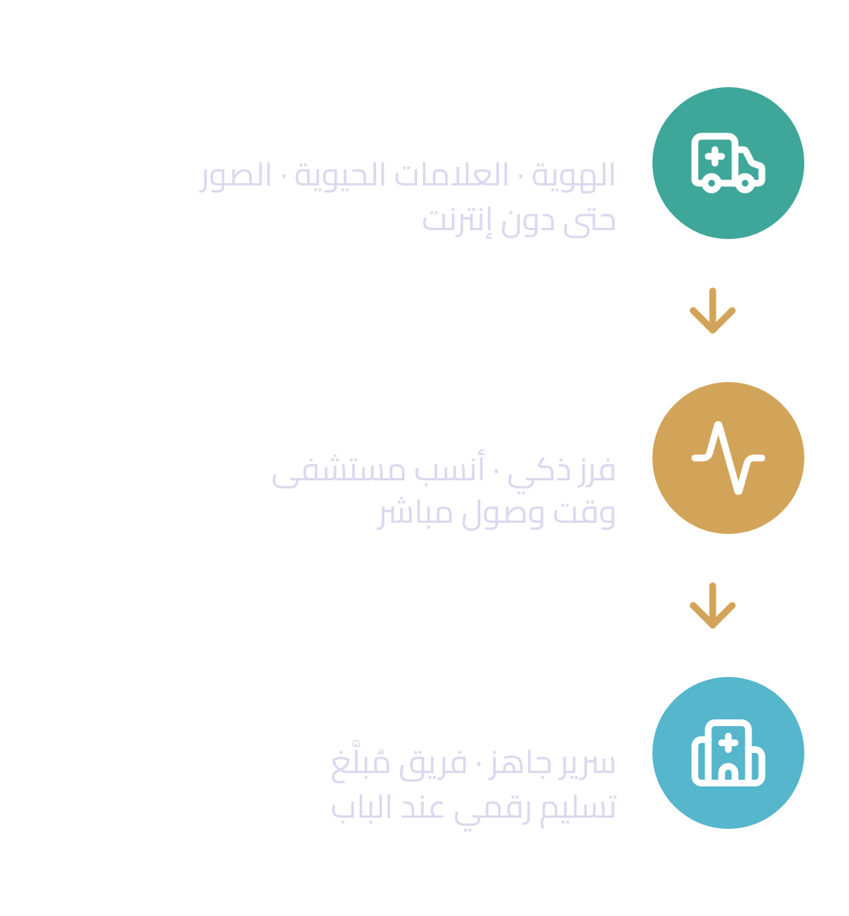
الحل
04
وصف الحل وآلية عمله — هذه الشريحة تشرح ماذا تقدمون وكيف يعمل، بلغة بسيطة
الحل في جملة واحدة
نقدّم ربطاً لحظياً بين سيارة الإسعاف وطوارئ المستشفى لفرق المشاعر، حتى يصل الحاج إلى سرير جاهز وفريق يعرف حالته.
كيف يعمل؟
3
2
1
الطوارئ تؤكد الاستلام وتجهّز السرير والفريق، ويُسلَّم الحاج رقمياً عند الباب
المنصة تفرز الحالة، وترشّح أنسب مستشفى، وترسل إشعاراً مسبقاً مع وقت وصول يتحدث لحظياً
المسعف يسجّل الحالة على جهاز لوحي: الهوية أو هوية طوارئ مؤقتة، والعلامات الحيوية والصور — حتى دون إنترنت
الخلاصة: الحاج يصل… والطوارئ تعرفه وجاهزة له.
Notes:
ثلاث خطوات: المسعف يسجّل، المنصة تفرز وترشّح وتُبلغ، الطوارئ تؤكد وتجهّز. الفرز الذكي وترشيح المستشفى دعم قرار فقط: القرار للمسعف والتوجيه، وأي تغيير للوجهة يحتاج اعتماداً. وكل شيء يعمل حتى لو ضعفت الشبكة في الزحام.

Slide 6
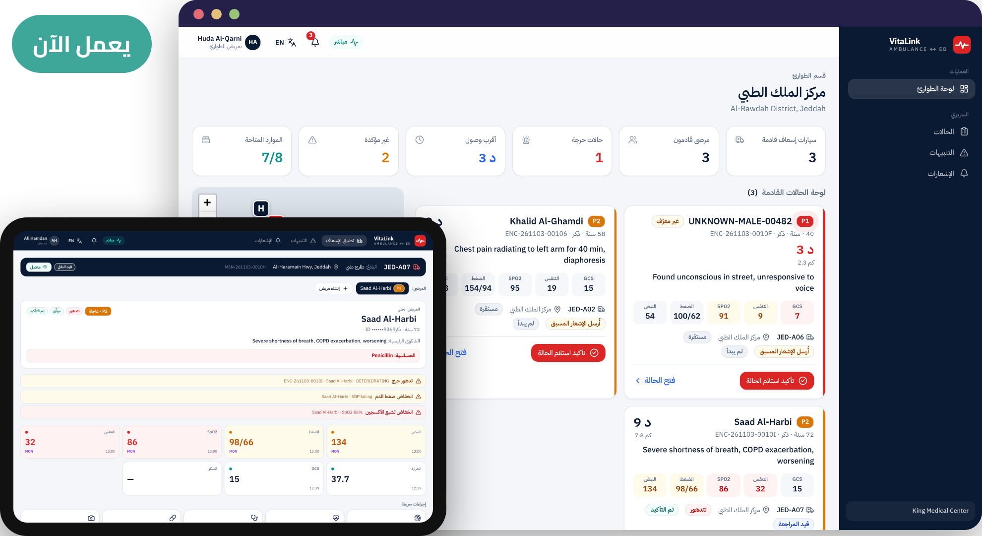
النموذج الأولي
05
ما الذي بُني واختُبر فعليًا حتى الآن؟ — هذه الشريحة تعرض ما يعمل اليوم، لا ما تخططون له
ما الذي يعمل فعليًا الآن؟
المسعف: حالة، هوية مؤقتة، علامات حيوية، أدوية، صور — ويعمل دون إنترنت
الطوارئ: لوحة لحظية، تأكيد استلام، تجهيز، وتسليم رقمي
الذكاء: فرز ووجهة قابلان للتفسير، وتتبع ووقت وصول
ما الذي اختبرتموه ومع من؟
اختبار آلي شامل: 6 سيناريوهات للرحلة كاملة بين جهازين، و20 اختباراً للمحركات — كلها ناجحة
التالي: محاكاة ميدانية مع 5 مسعفين و5 ممرضين
ماذا تعلمتم وما الذي غيّرتموه؟
الهوية المجهولة أكبر عائق: أضفنا هوية طوارئ مؤقتة تُطابَق لاحقاً
الحر هو الخطر الأول: أضفنا بروتوكول ضربة الشمس للفرز
لقطات حقيقية: لوحة الطوارئ وتطبيق المسعف
الخلاصة: ليست فكرة على ورق: منصة تعمل اليوم ونستطيع تشغيلها أمامكم الآن.
Notes:
هذه لقطات حقيقية وليست تصاميم. إن سمح الوقت: افتحوا المنصة على جهازين، أرسلوا إشعاراً مسبقاً من تطبيق المسعف، ودعوا المحكّمين يرون الحالة تظهر في لوحة الطوارئ خلال ثوانٍ. كونوا صريحين: الاختبار حتى الآن آلي، والاختبار مع مستخدمين حقيقيين هو الخطوة التالية.

Slide 7
الأثر
06
الأثر المتوقع والقابل للقياس — هذه الشريحة تضع أرقامًا: من أين نبدأ وإلى أين نصل
1 ← 25
100 ← 70
0% ← 80%
مستشفيات ومراكز مرتبطة بالمشاعر
زمن التسليم عند الباب
حالات تصل بإشعار رقمي مسبق
من التجربة إلى التشغيل الكامل خلال 3 مواسم
مؤشر نسبي: خفض 30% في التجربة الأولى
نفترض الحالي 0% (بلاغ لاسلكي) — تجربة حج 1448هـ
الأثر على الجهة والمنظومة
الأثر على الحاج
تسليم أسرع: سيارة الإسعاف تعود للخدمة أسرع
توزيع أذكى: الحالات تتوزع على مستشفيات المشاعر حسب السعة والتخصص
بيانات موحدة: مؤشرات كل موسم تدعم التخطيط والقرار
يصل إلى سرير جاهز: تبريد وفريق مُبلَّغ قبل وصوله
لا يُسأل عما لا يستطيع قوله: هويته وحساسيته وأمراضه أمام الفريق
أهله وحملته يطمئنون: يعرفون مكانه بعد التسليم، بموافقته
الخلاصة: دقائق أقل عند الباب تعني أرواحاً أكثر، وسيارات إسعاف متاحة أسرع.
Notes:
المؤشرات الثلاثة نقيسها من أول يوم في المنصة نفسها، فهي تسجّل وقت الإشعار والتأكيد والوصول والتسليم. الأرقام المستهدفة أهداف للتجربة الأولى وليست نتائج بعد، وخط الأساس الحقيقي سنقيسه في المحاكاة الميدانية.

Slide 8
التطبيق
07
قابلية التطبيق والتكامل مع الجهات — هذه الشريحة تجيب: من نحتاج؟ وماذا نحتاج؟ وما الذي قد يعيقنا؟
المتطلبات التقنية والتنظيمية
الجهات الشريكة المطلوبة ودورها
تكامل رسمي: نسك ونفاذ والسجل الصحي الموحد عبر واجهات معتمدة
حماية البيانات: استضافة داخل المملكة وفق ضوابط الأمن السيبراني ونظام حماية البيانات الشخصية
تشغيل: أجهزة لوحية للفرق، وموافقة الجهات على التجربة
وزارة الصحة: مستشفيات المشاعر، والمشتري الرئيسي
هيئة الهلال الأحمر: الفرق الإسعافية والمسعفون
برنامج خدمة ضيوف الرحمن ونسك: هوية الحاج الرقمية
وزارة الحج والعمرة: بيانات الحملات وأرقام التواصل
مراحل التطبيق
المخاطر وكيف تُدار
3
2
1
تأخر الربط الرسمي بالهوية ← هوية طوارئ مؤقتة تعمل من اليوم الأول
ضعف الشبكة في الحشود ← العمل دون إنترنت والمزامنة لاحقاً
ضغط الذروة على الفرق ← تدريب قبل الموسم وواجهة بأزرار كبيرة
تشغيل كامل
توسّع تدريجي
تجربة محدودة
مكة والمدينة والعمرة على مدار العام
كل مستشفيات المشاعر وفرقها — حج 1449هـ
مستشفى واحد في منى و10 سيارات — حج 1448هـ
الخلاصة: جاهز للتجربة الآن، ويكبر مع الربط الرسمي دون أن ينتظره.
Notes:
أهم نقطة: لا نحتاج انتظار أي ربط حكومي لنبدأ. المنصة تعمل اليوم بهوية طوارئ مؤقتة، وكل تكامل رسمي (نسك، نفاذ، السجل الصحي) يُضاف عبر محوّل جاهز في البنية دون إعادة بناء. التكاملات الحالية في المنصة تعمل بالمحاكاة، وتظهر حالتها بوضوح في لوحة التكاملات.

Slide 9
الخطوة التالية
08
الخطوة التالية بعد المعسكر — هذه الشريحة تنتهي بطلب واضح ومحدد
الفريق والأدوار
ماذا ستفعلون خلال 90 يومًا بعد المعسكر؟
قائد الفريق والمنتج: ……
التطوير التقني: ……
محطاتنا: فائز في هاكاثون هارفارد HSIL 2026، ومقبول في برنامج نفكر
ما ينقصنا: خبير سريري من طوارئ المشاعر
الأسابيع 1–4: 10 مقابلات مع مسعفين وممرضي طوارئ، وتعديل المنصة حسب ما نسمعه
الأسابيع 5–8: محاكاة 10 حالات ضربة شمس مع فريق حقيقي، وقياس زمن التسليم
الأسابيع 9–12: تقديم طلب تجربة ميدانية في مستشفى واحد لحج 1448هـ
الطلب الواضح من المحكّمين والجهات
الدعم المطلوب
نطلب ربطنا بمستشفى واحد في منى وفريق من الهلال الأحمر، لكي نُجري تجربة ميدانية في حج 1448هـ ونثبت الأثر بالأرقام.
هدفنا من المشاركة: تطوير المشروع وبدء التجارب الأولية بالتعاون مع الجهات ولجنة الحج المركزية
احتضان: برنامج مسرّعة صحية أو حكومية
وصول تجريبي: بيئة تجريبية (Sandbox) لنسك ونفاذ
شريك سريري: مستشفى واحد بالمشاعر
تمويل تأسيسي: 250 ألف ر.س تقديرياً: أجهزة واستضافة آمنة وتشغيل التجربة
الخلاصة: طلب واحد واضح: مستشفى واحد وموسم واحد… لنثبت الأثر بالأرقام.
Notes:
وضّحوا أن مشاركتنا هدفها تطوير المشروع وبدء التجارب الأولية بالتعاون مع الجهات ولجنة الحج المركزية (برئاسة أمير منطقة مكة المكرمة)، وأن المشروع سبق قبوله في برنامج نفكر بوزارة الحج والعمرة وأنه من المشاريع الفائزة في هاكاثون هارفارد لابتكار النظم الصحية (HSIL 2026). اختموا بالطلب بثقة وبجملة واحدة. الطلب صغير ومحدد عمداً: مستشفى واحد وموسم واحد. مبلغ التمويل تقدير أولي (أجهزة لوحية، استضافة آمنة داخل المملكة، تشغيل التجربة) — كونوا جاهزين لتفصيله إن سُئلتم.

Slide 10
معسكر مستقبل ابتكارات الحج 2026
شكرًا لكم
فايتالينك VitaLink · الحاج يصل… والطوارئ تعرفه وجاهزة له
أسئلة ونقاش
Notes:
اختموا بالجملة: «الحاج يصل… والطوارئ تعرفه وجاهزة له.» ثم افتحوا باب الأسئلة. أسئلة متوقعة: الخصوصية (البيانات داخل المملكة ومشفّرة، والهوية الوطنية لا تظهر كاملة)، الفرق عن الحلول العالمية (عربي، متكامل محلياً، مصمم للحج والحشود)، ماذا لو لم يُربط نسك (هوية طوارئ مؤقتة تعمل الآن).

